Slide 1
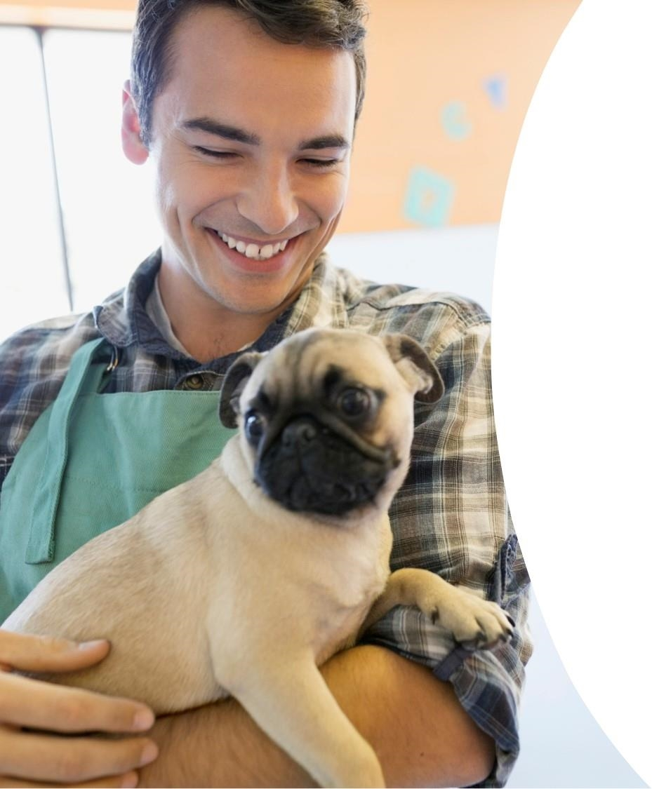
Проектирование и разработка информационной системы для записи в груминг-салон
Программа: Аналитик больших данных Мастер
Технологическая специализация: Разработчик – Data Engineer
Пьянкова Дарья Максимовна
Notes:
Меня зовут Дарья, я студентка программы Geekbrains «Аналитик больших данных Мастер», технологической специализации «Разработчик – Data Engineer», тема моей дипломной работы «Проектирование и разработка информационной системы для записи в груминг-салон».

Slide 2
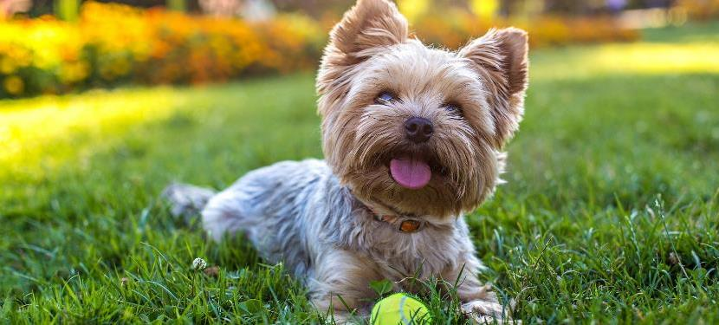
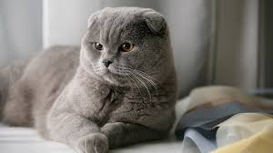
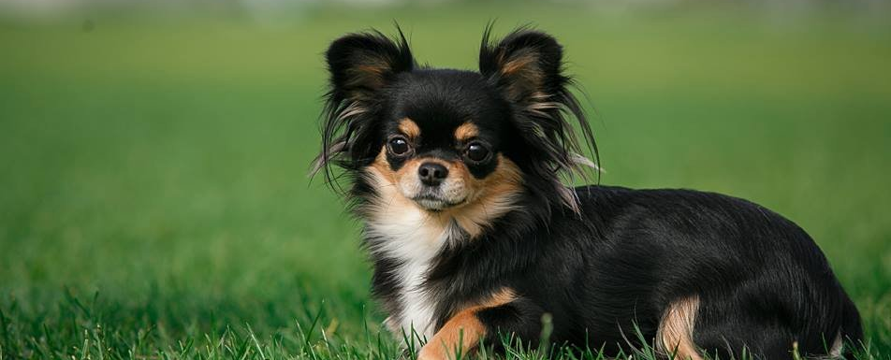
Проблемы в груминг-салоне «Домовенок»
Отсутствие автоматизации процессов
Сложности в управлении расписанием
Необходимость повышения качества обслуживания
Notes:
В современном мире услуги по уходу за домашними животными становятся все более популярными, поэтому создание удобных и эффективных решений для записи на такие услуги является важной задачей. Груминг-салон "Домовенок" сталкивается с необходимостью оптимизации процесса записи клиентов. Отсутствие собственной платформы для записи приводит к неэффективному управлению временем, увеличению нагрузки на сотрудников и снижению уровня обслуживания клиентов. В связи с этим проектирование и разработка информационной системы для записи в груминг-салон "Домовенок" представляется актуальным и востребованным решением.

Slide 3
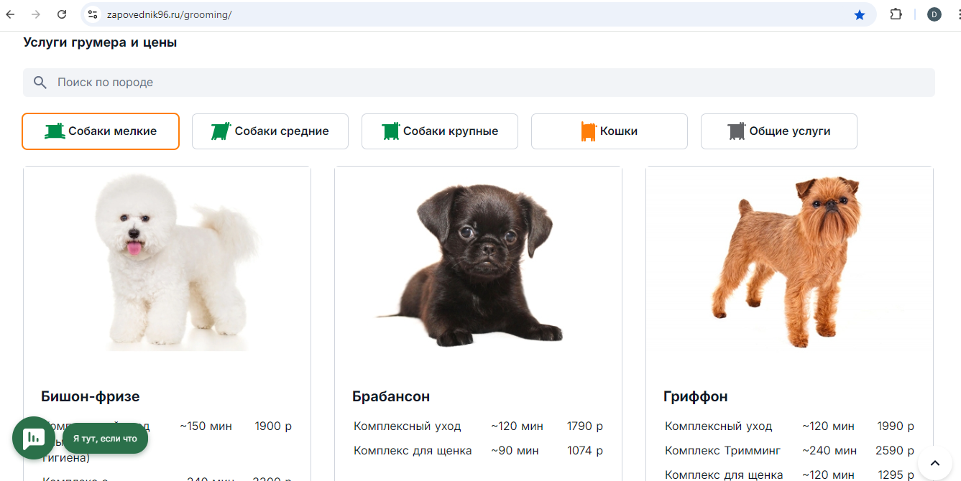
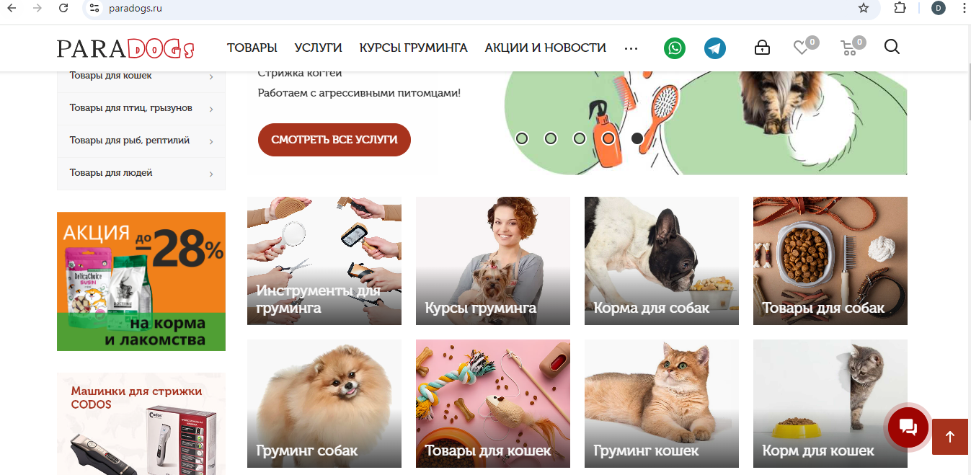
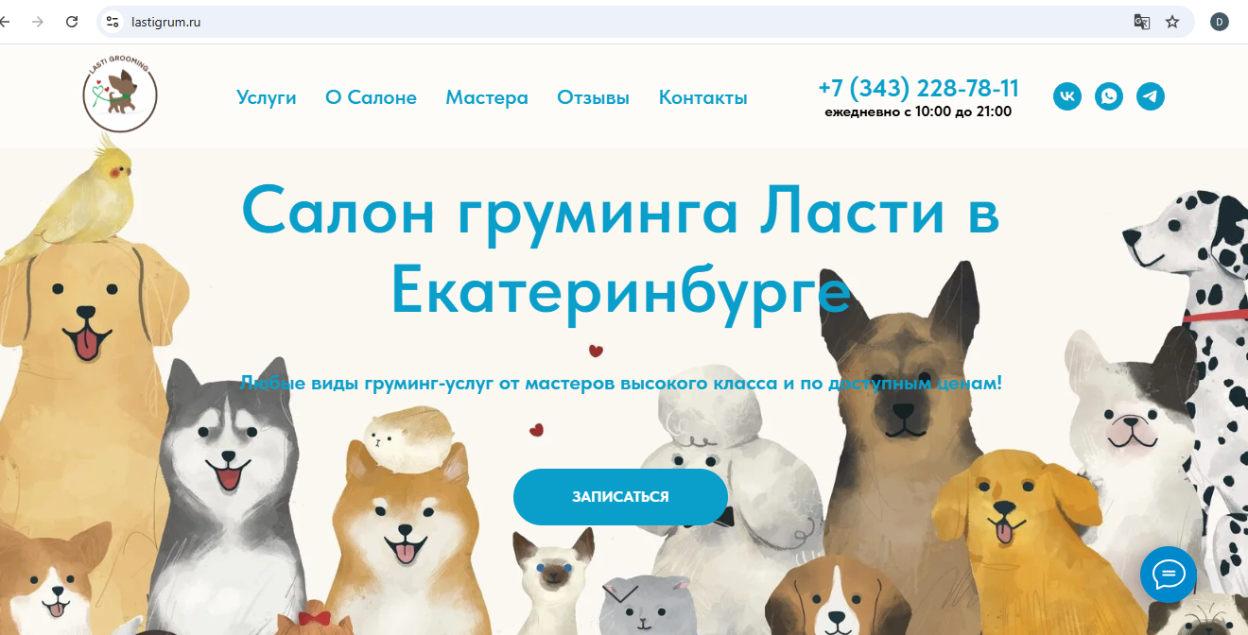
Аналитический обзор решений
Запись через чат/по звонку
Заявка на обратный звонок
Онлайн запись
Онлайн запись через CRM-систему
Zapovednik96.ru
Paradogs.ru
Lastigrum.ru
Notes:
Для проведения аналитического обзора решений на рынке было выбрано три вебсайта для записи в груминг-салоны paradogs, zapovednik и lastigrum.
На сайте парадогс можно оставить заявку на обратный звонок что несложно, не требует регистрации, но требует много времени, менеджеру приходится вести расписание и обрабатывать заявки на запись вручную. На сайте заповедник есть возможность онлайн записи, что удобно и быстро, но отсутствует выбор мастера и поля для ввода комментария к записи. В салоне ластигрум можно также записаться онлайн через интегрированную CRM-систему, процесс записи автоматизирован, менеджеру не надо вручную обрабатывать заявки. Но интеграция CRM требует финансовых вложений и ресурсов, и делает веб-платформу зависимой от внешних технологий .

Slide 4
Задачи в рамках реализации проекта в целом:
Добавление возможности самостоятельной записи в груминг-салон
Реализация функционала отправки заявки на обратный звонок
Добавление функционала для оставления отзывов
Реализация удобной навигации на сайте
Предоставление на сайте информации об услугах, мастерах и о салоне
Реализация функции регистрации и авторизации пользователей в системе
Notes:
На основе проблем и стратегий развития сервиса были сформированы задачи для нового сервиса: возможность самостоятельной записи в груминг-салон, реализация функционала отправки заявки на обратный звонок, добавление функционала для оставления отзывов, реализация удобного интерфейса сайта, предоставление на сайте информации об услугах, мастерах и о салоне, а также реализация функции регистрации и авторизации пользователей в системе.

Slide 5
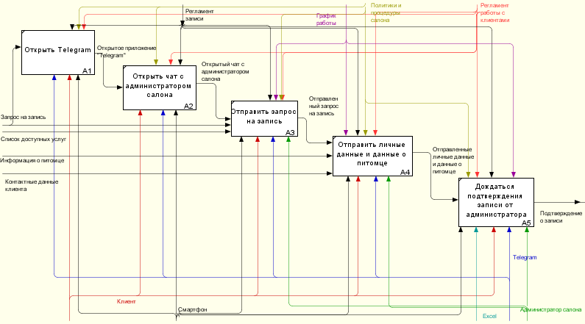
Диаграмма IDEF0 «Как есть»
Notes:
На слайде диаграмма IDEF0 «Как есть» процесса записи через чат с менеджером в «Telegram». Клиент договаривается о записи с менеджером в чате, а менеджер вручную обрабатывает заявки и ведет расписание записей.

Slide 6
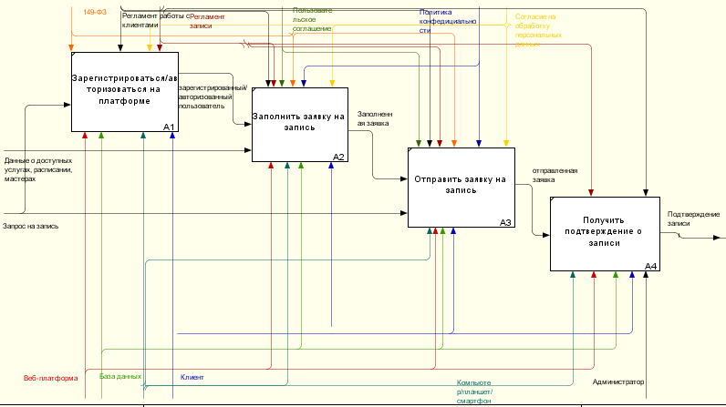
Диаграмма IDEF0 «Как будет»
Notes:
На слайде диаграмма IDEF0 «Как будет». Клиенту надо зарегистрироваться/авторизироваться в системе, записаться на груминг онлайн, а менеджеру подтвердить/отменить запись. Процесс автоматизирован и организован быстрее и удобнее для клиентов и администратора.
Также мною были построены концептуальная диаграмма ER Питера Чена, функциональная диаграмма вариантов использования и сформированы требования по классификации furps+.

Slide 7
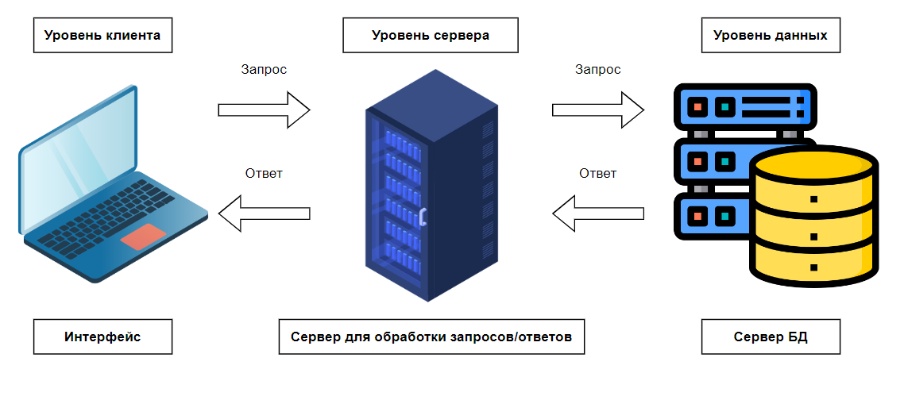
Трехуровневая клиент-серверная архитектура
Notes:
Касательно проектирования информационной системы, было решено использовать классическую трехуровневую клиент-серверную архитектуру. Она широко применяется при разработке информационных систем

Slide 8
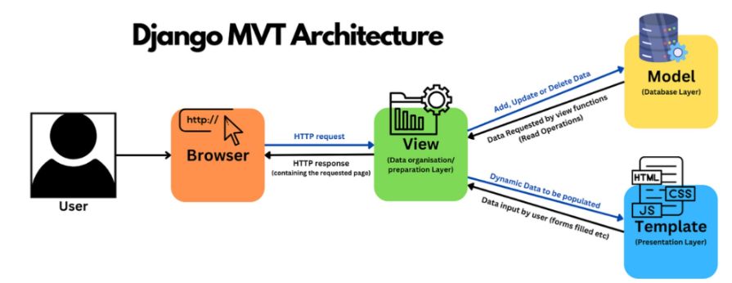
MVT(Model-View-Template)-паттерн
Notes:
В связи с выбором трехуровневой архитектуры, было решено выбрать MVT – патерн, являющийся адаптацией классического MVC для фреймворка Django. Он был выбран за широкую популярность и применимость в различных типах приложений. MVT

Slide 9
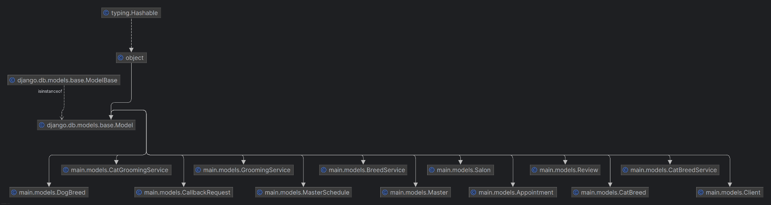
Диаграмма классов models
Notes:
Также было построено семь диаграмм классов для models, views, backgrounds, forms, apps, migrations и admin. Диаграмма классов models имеет основные классы: DogBreed , CatGroomingService, CallbackRequest, GroomingService, MasterSchedule, BreedService, Master, Salon, CatBreed, CatBreedService, Client.

Slide 10
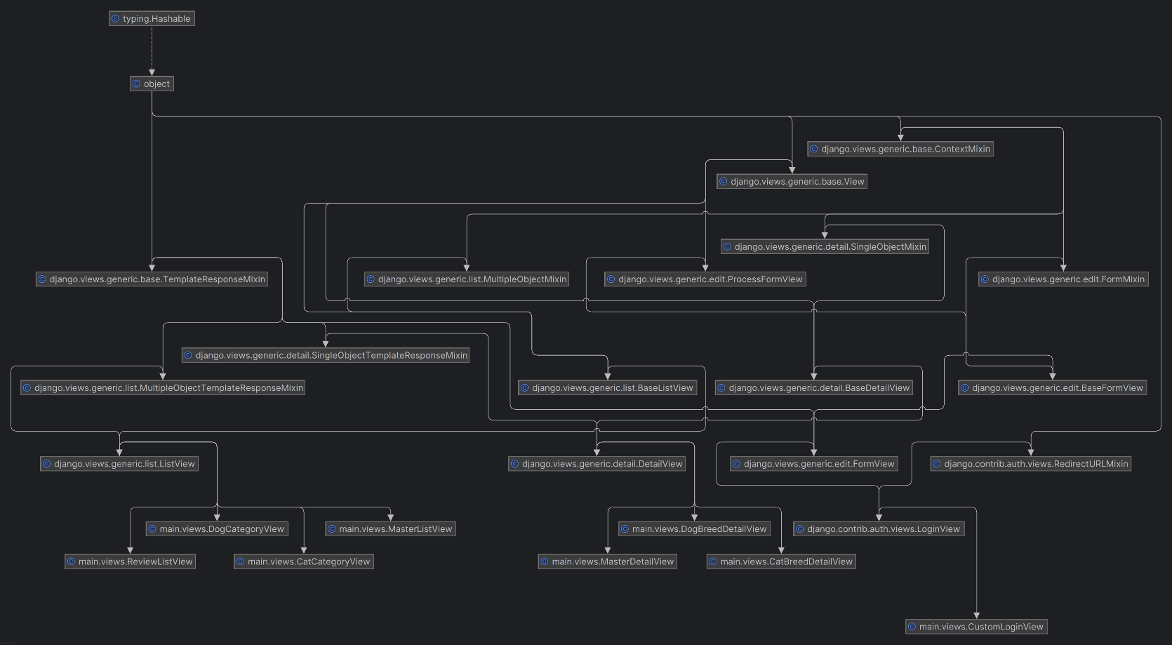
Диаграмма классов views
Notes:
Основные классы views – ReviewListView, DogCategoryView, CatCategoryView, MasterListView, MasterDetailView, DogBreedDetailView, CatBreedDetailView, CustomLoginView,

Slide 11
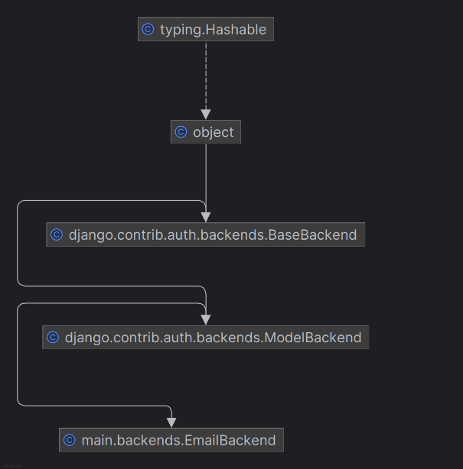
Диаграмма классов backends
Notes:
Основной класс backends - EmailBackend

Slide 12
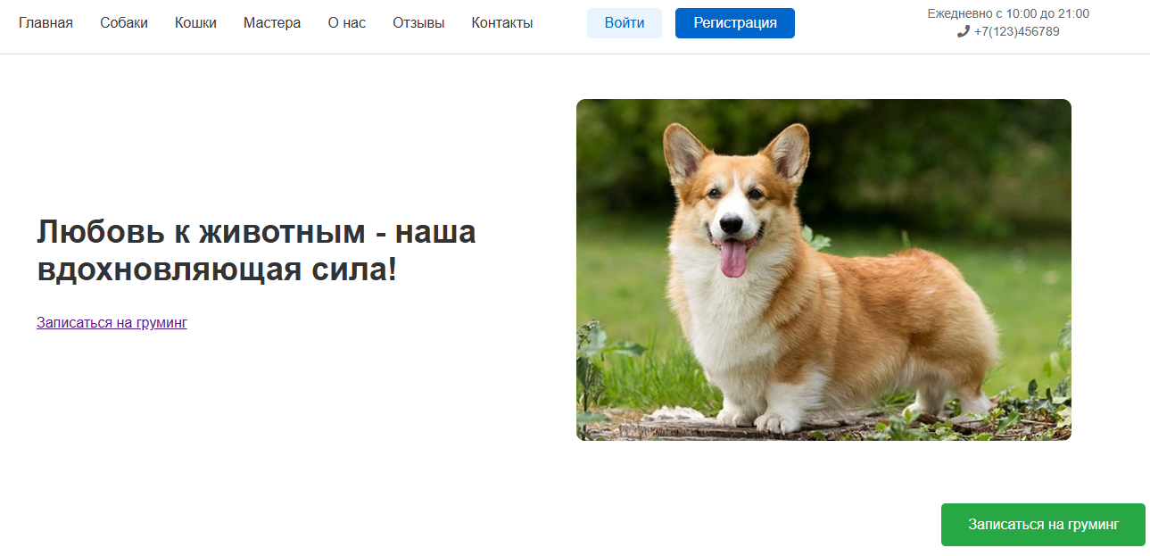
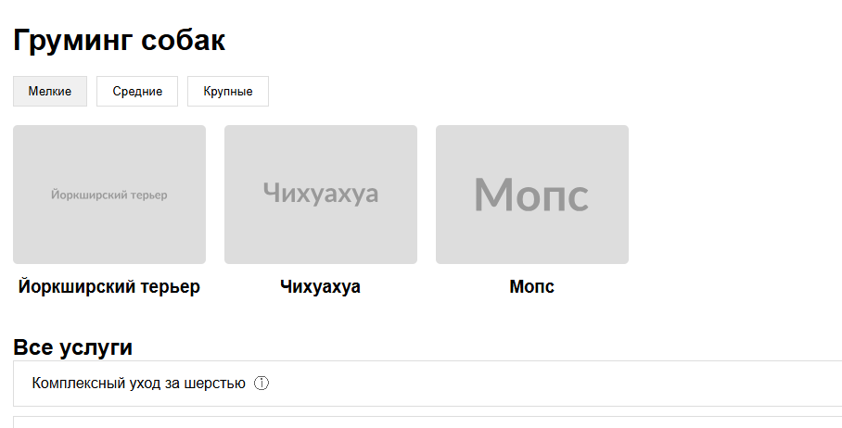
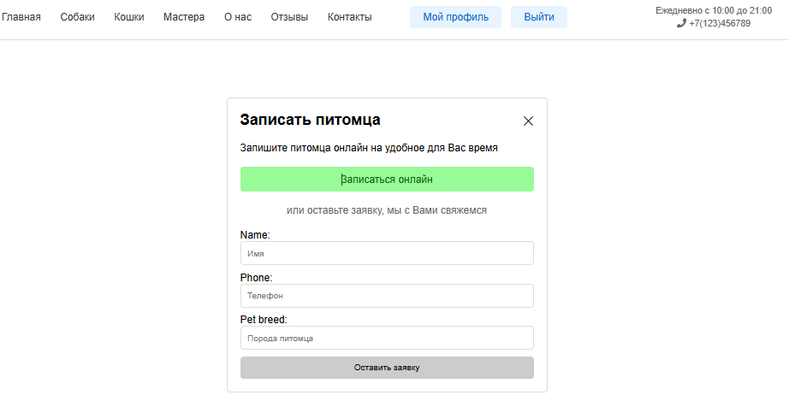
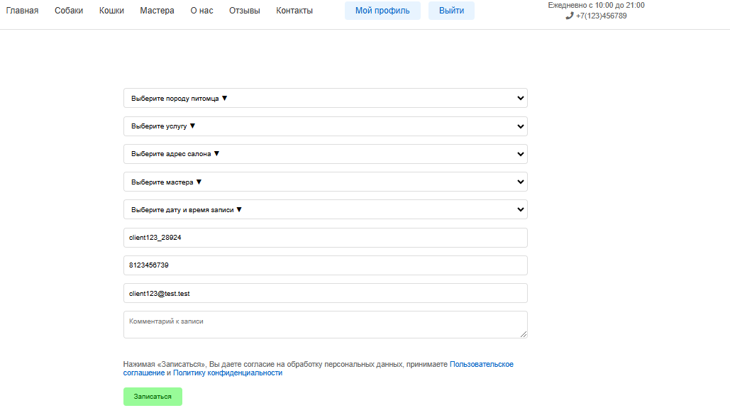
Интерфейс приложения
Notes:
Скриншоты спроектированного интерфейса системы показаны на слайде

Slide 13









Используемые технологии
Notes:
Основной код написан на Python c использованием фреймворка Django, среда разработки PyCharm, виртуальное окружение python virtualenv, git для контроля версий, фронтэнд написан на Java Script, HTML, CSS. К приложению была подключена СУБД MySQL.

Slide 14
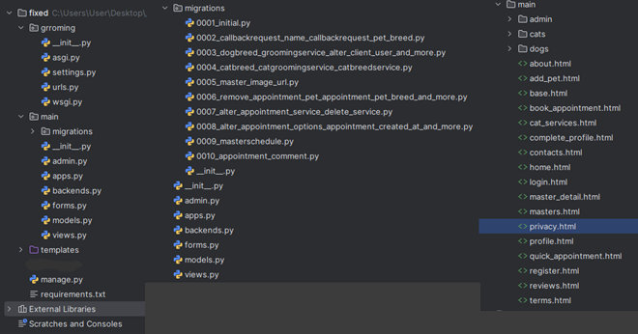
Дерево проекта
Notes:
На данном слайде представлено дерево проекта.

Slide 15
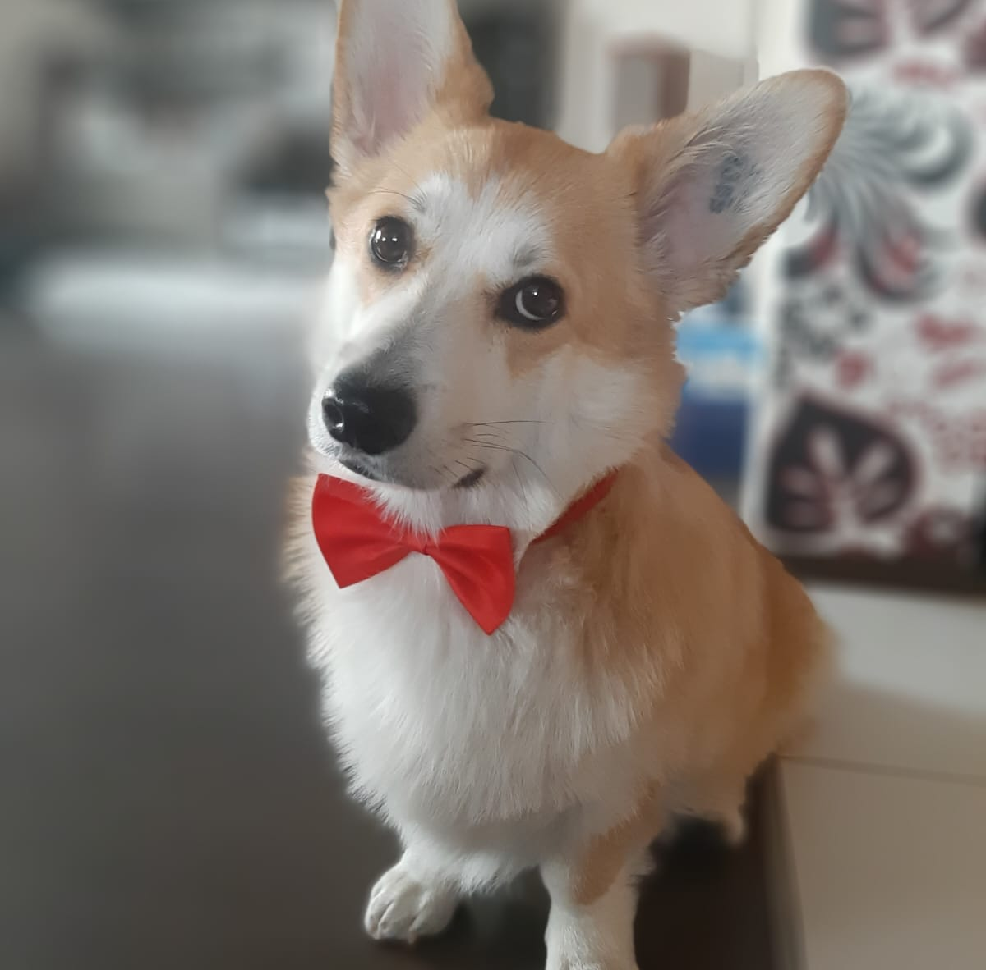
Заключение
Решены задачи проектирования и реализации :
самостоятельной записи в груминг-салон
отправки заявки на обратный звонок
публикации отзывов
личного кабинета администратора
личного кабинета пользователя
отображения информации о салоне, его услугах, мастерах и отзывах на сайте
Notes:
Мною были поставлены и выполнены следующие задачи : Проектирование и реализация самостоятельной записи в груминг-салон, отправки заявки на обратный звонок, публикации отзывов, личного кабинета администратора, личного кабинета пользователя, отображения информации о салоне, его услугах, мастерах и отзывах на сайте

Slide 16
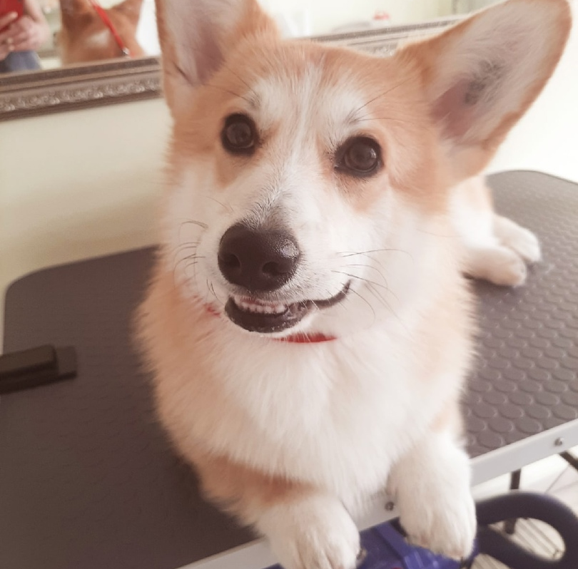
Спасибо
Notes:
Спасибо за внимание! Также предлагаю ознакомиться с видео работы системы.

